Slide 1

《工程材料》
授课教师：李 英

Slide 2
第9章 典型工件的选材
及工艺路线设计
重点：
(1)典型工件的工作条件、失效形式、性能要求
(2)典型工件的选材
(3)典型工件的工艺路线

Slide 3
9.1 齿轮选材
9.1.1 齿轮的工作条件、失效形式及其对
材料性能的要求
1.齿轮的工作条件
齿轮主要用于传递扭矩和调节速度，其工作时的受力情况如下：
(1)由于传递扭矩，齿根承受很大的交变弯曲应力
(2)换挡、启动或啮合不均时，齿部承受一定冲击载荷
(3) 齿面相互滚动或滑动接触，承受很大的接触压
应力及摩擦力的作用

Slide 4
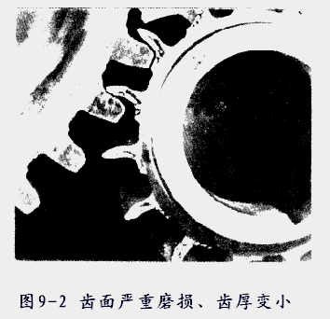
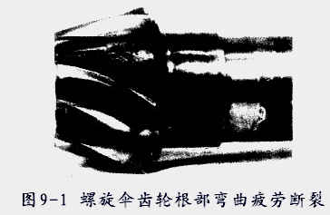
2.齿轮的失效形式
(1)疲劳断裂—主要发生在齿根(图9-1)
(2)齿面磨损
由于齿面接触区摩擦，使齿厚变小。 (图9-2)

Slide 5
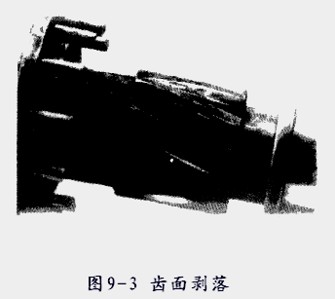
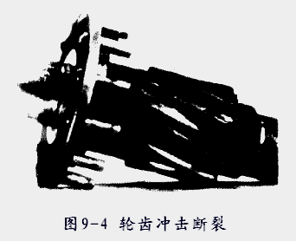
(3) 齿面接触疲劳
在交变接触应力作用下，齿面产生微裂纹，微裂纹的发展，引起点剥落(或称麻点)。 (图9-3)
(4) 过载断裂
主要是冲击载荷过大造成的断齿。 (图9-4)

Slide 6
9.1.2 齿轮类零件的选材
3.齿轮的性能要求
(1)高的弯曲疲劳强度
(2)高的接触疲劳强度
(3) 较高的强度和冲击韧性
齿轮选材的性能要求主要疲劳强度。
表面硬度越高，疲劳强度也越高。
低、中碳钢或其合金钢。经表面强化处理后，表面有高的强度和硬度，心部有好的韧性，能满足使用要求。

Slide 7
9.1.3 典型齿轮选材举例
1.机床齿轮
中碳钢或中碳合金钢
    下料→锻造→正火→粗加工→调质→精加工→轮齿高频淬火及回火→精磨
正火的目的：消除锻造时的应力、均匀化组织、使坯料具有相同的硬度，便于切削加工，改善轮齿表面加工质量。
对于一般齿轮也可作为高频淬火前的最后热处理工序。

Slide 8
调质处理目的：是使齿轮具有较高的综合力学性能，心部有足够的强度和韧性。
高频淬火及低温回火的目的：
通过高频淬火，轮齿表面硬度可达52HRC以上，提高了耐磨性，并使轮齿表面有残余压应力存在，从而提高抗疲劳破坏的能力。
低温回火的目的：为了消除淬火应力。

Slide 9
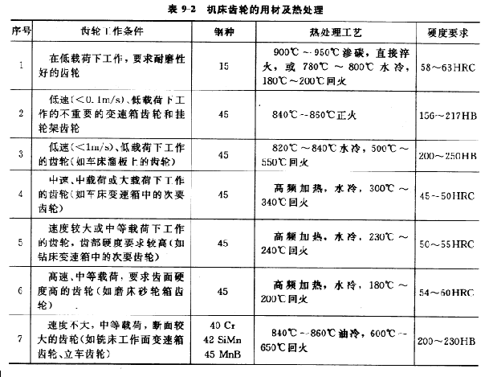
表 机床齿轮的用材及热处理

Slide 10
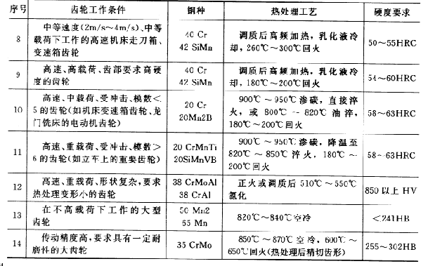
冲击载荷小的低速齿轮也可采用HT250、HT350、QT500-5、QT600-2等铸铁制造。
机床齿轮还可用塑料齿轮。

Slide 11
2.汽车齿轮
汽车齿轮主要分装在变速箱和差速器中。
要求比机床齿轮高。
合金渗碳钢：如20Cr、20CrMnTi
常用的热处理：渗碳、淬火及低温回火
    下料→锻造→正火→切削加工→渗碳、淬火及低温回火→喷丸→磨削加工
渗碳的目的：渗碳后表面碳含量大大提高，保证淬火后得到高硬度，提高耐磨性和接触疲劳。
喷丸的目的：增大表层压应力，有利于提高疲劳强度，并清除氧化皮。

Slide 12
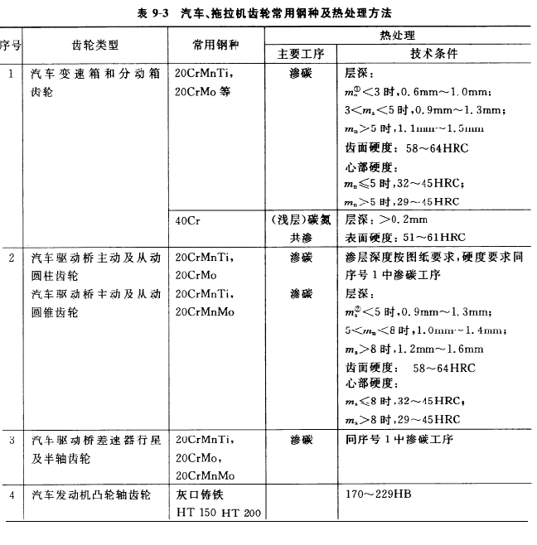
表 汽车、拖拉机齿轮常用钢种及热处理方法

Slide 13
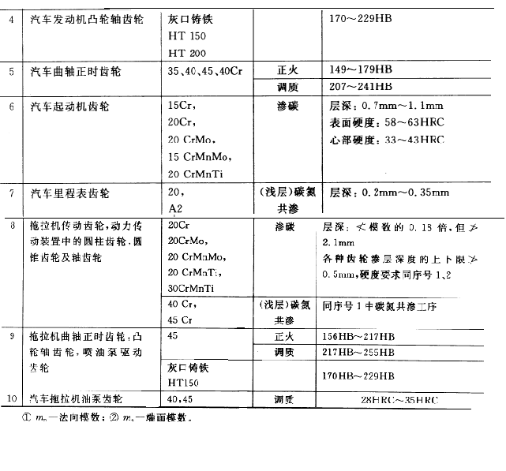

Slide 14
9.2 轴类零件选材
9.2.1 轴类零件的工作条件
轴主要用起传递运动和转矩的作用。
(1)轴类零件工作时主要受交变弯曲和扭矩应力的复合
(2)轴与轴上零件有相对运动，相互间存在摩擦和磨损
(3)轴在高速运转过程中会产生振动，使轴承受冲击载荷
(4)多数轴会承受一定的过载载荷

Slide 15
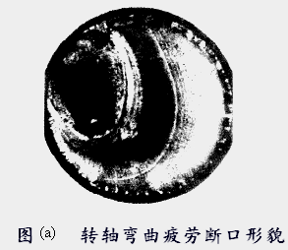
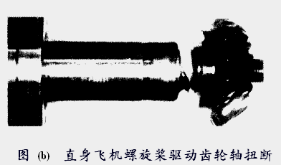
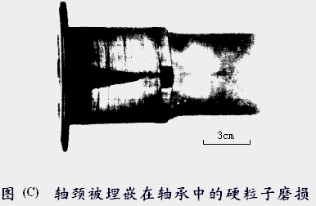
9.2.2 轴类零件的失效方式
(1)长期交变载荷下的疲劳断裂
(2)大载荷或冲击载荷作用引起的过量变形甚至断裂
(3)与其他零件相对运动时产生的表面过度磨损

Slide 16
9.2.3 轴类零件的性能要求
(1)良好的综合机械性能：足够的强度、塑性和一定的韧性，以防止过载断裂、冲击断裂
(2)高的疲劳强度，对应力集中敏感性低，以防疲劳断裂
(3)足够的淬透性，热处理后表面要有高硬度、高耐磨性，以防磨损失效
(4)良好的切削加工性能，价格便宜

Slide 17
9.2.4 轴类零件材料及选材方法
常用材料：
(1)优质碳素结构钢：如35、40、45、50
(2)合金钢：20Cr、40Cr、40CrNi、20CrMnTi 、 40MnB
(3)球墨铸铁和高强度灰铸铁

Slide 18
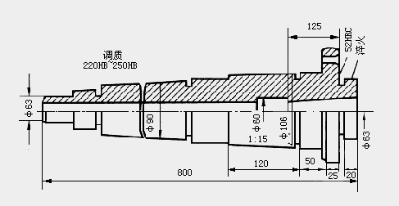
9.2.5 典型轴的选材
1.机床主轴选材
图 车床主轴

Slide 19
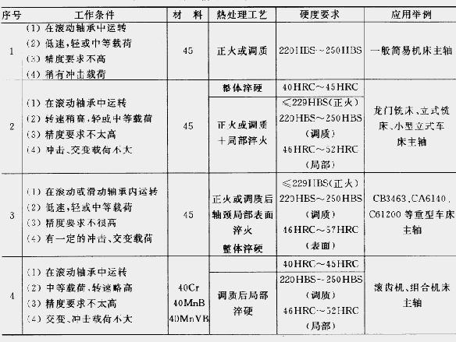
表 机床主轴的工作条件、选材及热处理

Slide 20
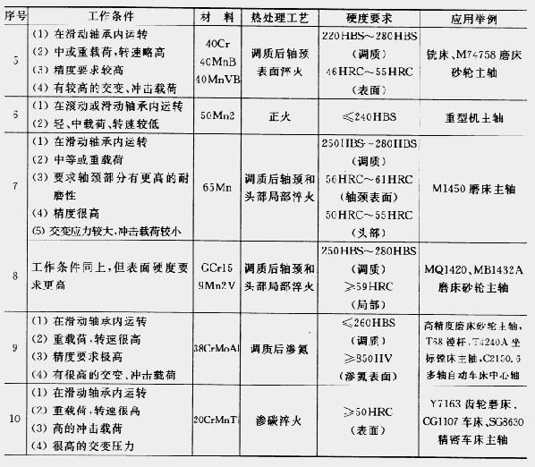
表 机床主轴的工作条件、选材及热处理(续)

Slide 21
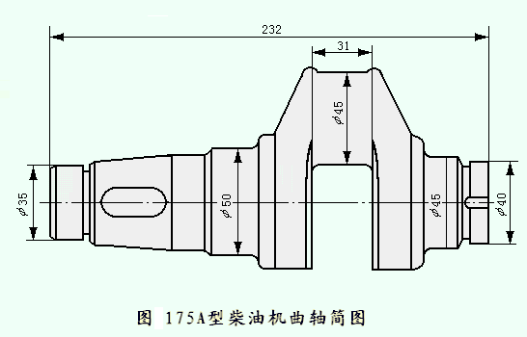
2.内燃机曲轴选材
锻钢曲轴：35、40、45、35Mn2、40Cr、35CrMo等
铸造曲轴：QT600-3、QT700-2、
KTZ450-5、KTZ500-4等

Slide 22
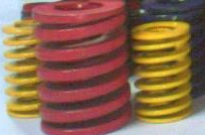
9.3 弹簧选材
9.3.1弹簧的工作条件
(1)弹簧在外力作用下，压缩、拉伸、扭转时材料将承受弯曲应力或扭转应力
(2)缓冲、减振或复原用的弹簧承受交变应力或冲击载荷作用
(3)某些弹簧受到腐蚀介质和高温的作用

Slide 23
9.3.2 弹簧的失效形式
(1)塑性变形
(2)疲劳断裂
(3)快速脆性断裂
(4)在腐蚀性介质中使用的弹簧易产生应力腐蚀断裂失效
9.3.3 弹簧材料的性能要求
(1)高的弹性极限σ_{e}和高的屈强比σ_{s}/σ_{b}
(2)高的疲劳强度
(3)好的材质和表面质量
(4)某些弹簧需要材料有良好的耐蚀性和耐热性

Slide 24
9.3.4 弹簧的选材
碳钢：65、70、75、80
锰钢：65Mn
硅锰钢：60Si2Mn

Slide 25
9.4 刀具选材
9.4.1 刀具的工作条件
(1)刀具切削材料时，受到被切削材料的强烈挤压，刃部受到很大的弯曲应力。某些刀具还会受到较大的扭转应力作用
(2)刀具刃部与被切削材料强烈摩擦，刃部温度可升到500 ℃ ～600℃
(3)机用刃具往往承受较大的冲击与震动

Slide 26
9.4.2 刀具的失效形式
(1)磨损
(2)断裂
(3)刃部软化
9.4.3 刀具材料的性能要求
(1)高硬度、高耐磨性。硬度一般要大于62HRC
(2)高的红硬性
(3)强韧性好
(4)高的淬透性；可采用较低的冷速淬火，以防止刃具变形和开裂

Slide 27
9.4.4 刀具的选材
简单低速的手工刃具(如手锯锯条、挫刀等)：T8、T10、T12等
低速切削、形状复杂的刃具(如丝锥、板牙、拉刀等)：9SiCr 、CrWMn等
高速切削用的刃具(车刀、铣刀、钻头等)：W18Cr4V 、W6Mo5Cr4V2等
还有硬质合金刀具和陶瓷刀具等

Slide 28
典型工件的选材及工艺路线设计部分的习题
高的弯曲疲劳强度
1．对齿轮材料的性能要求是（ ）、（ ）和（ ）。
高的接触疲劳强度
较高的强度和冲击韧性
2．齿轮材料主要是（ ）、（ ）和（ ）。
低碳钢
中碳钢
其合金钢
优质碳素结构钢(中碳)或合金调质
3．车床主轴可用（ ）钢制造，其一般最终热处理工艺为（ ）。
淬火+高温回火
4．牛头刨床刨刀可用（ ）钢制造，其一般最终热处理工艺为（ ）。
5．典型工件的工艺路线见第3章。

Slide 29
第9章 结束

